Slide 1
Финансовые Рынки: Взгляд сверху Пухов Сергей Геннадьевич старший научный сотрудник Института «Центр развития» S.G.Pukhov@gmail.com, тел.+79859920899
Институт «Центр развития» НИУ-ВШЭ
28 июня 2012 г.

Slide 2
Содержание: - макроэкономические условия - рынок облигаций - долгосрочные ресурсы
Институт «Центр развития» НИУ-ВШЭ
28 июня 2012 г.

Slide 3
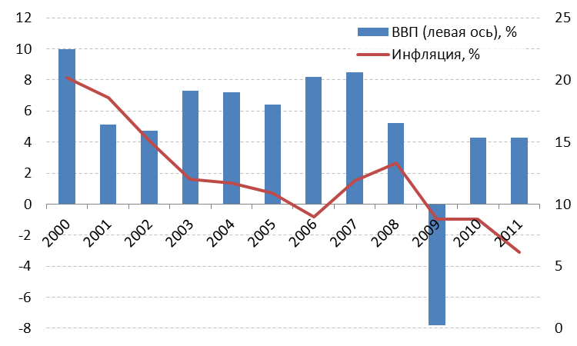
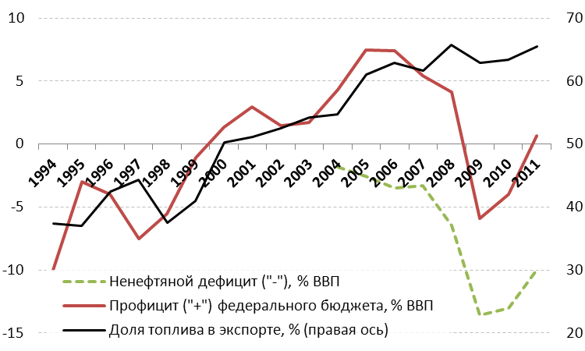
Макроэкономические условия
ВВП и инфляция
Нефтяная зависимость
Источник: Росстат
Источник: Банк России
Потенциал роста ВВП – 3-4% при благоприятных условиях
Нефтяная зависимость не только не снизилась, но даже продолжает расти
Доля топлива превысила две трети всего экспорта
Нефтяные доходы превысили половину всех доходов бюджета
Дефицит ненефтяного бюджета превысил 10% ВВП, что в два раза выше безопасного уровня
Инфляция снизилась – результат мировых цен, монетарной политики или спроса?

Slide 4
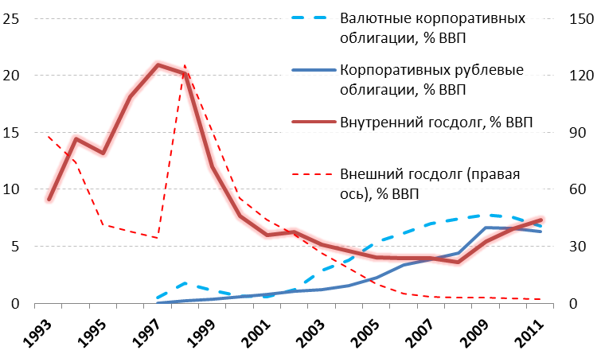
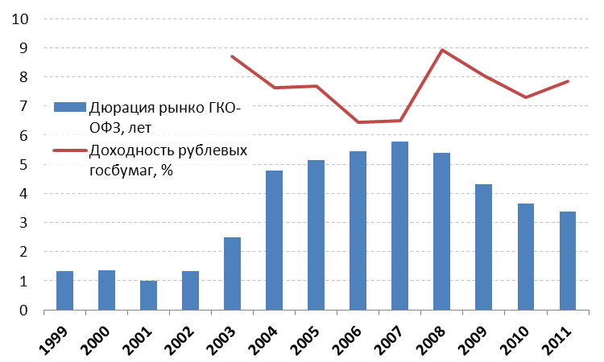
Рынок облигаций
Объемы долгового рынка
Рынок рублевых госбумаг
Источник: Минфин, Банк России, Росстат
Источник: Банк России
Стабилизация рынка внутреннего рынка госдолга в последние годы сменилась его ростом (не только в номинале, но и относительно ВВП).
Одновременно стала снижаться доля рыночных госбумаг в структуре внутреннего долга (с 97% в 2005 г. до 70% в 2011 г.), снизалась дюрация и выросла доходность, стал расти внешний долг.
В последние десять лет сформировался новый сегмент – рынок корпоративных облигаций, сопоставимый с рынком внутреннего госдолга.

Slide 5
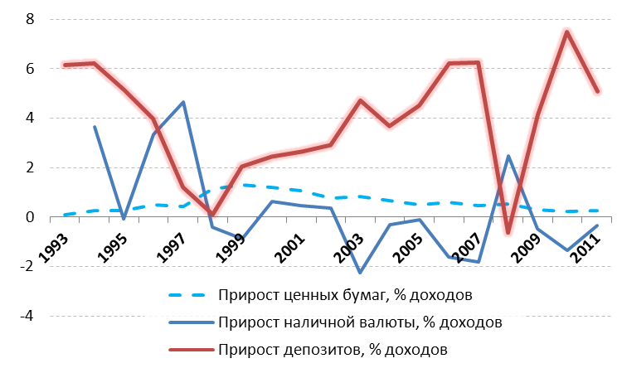
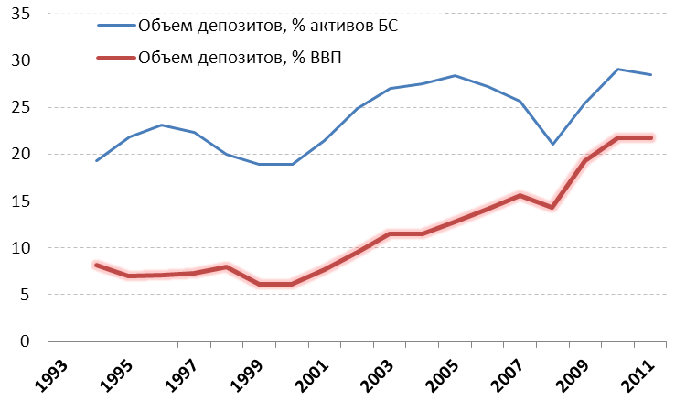
Долгосрочные ресурсы: население
Спрос населения
Депозиты населения
Источник: Банк России, Росстат
Источник: Банк России, Росстат
Население предпочитает депозиты – из объем превысил 20% ВВП.
Наличная валюта пользуется спросом лишь в условиях кризиса (девальвации рубля)
Роль ценных бумаг в инвестиционных предпочтениях населения – минимальна.
Отвлечение долгосрочных ресурсов населения возможно лишь за счет сокращения вложений в депозиты.
Депозиты играют ключевую роль в устойчивости банковской системы – это около 30% всех их активов.

Slide 6
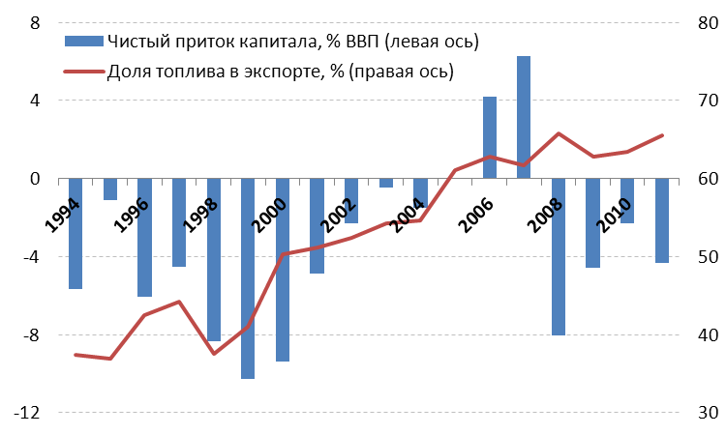
Долгосрочные ресурсы: нерезиденты
Внешняя зависимость
Источник: Банк России
Сохраняется высокий отток капитала – порядка 5% ВВП.
Для притока средств нерезидентов необходимы соответствующие:
- Инвестиционный климат – судебная власть, правовая – защита собственности, налоговые преференции для долгосрочных инвестиций.
- Инфраструктура – хеджирование валютных рисков (рынок производных инструментов) для нерезидентов, личные счета и их страхование, разнообразие бумаг на рынке для различных категорий инвесторов (ОГСЗ для населения).

Slide 7
Перспектива
Ключевой фактор рынка госдолга - безопасность бюджета – снижение зависимости от нефти, сбалансированность бюджета при более низкой нефтяной цене, в противном случае - растут риски скатывания к бюджетному дефициту. Если мы будет финансировать такой дефицит за счет госбумаг – это перекладывание текущих проблем на будущее население.
Дефицит бюджета, основанный на росте инвестиционных госрасходов – экономики пока не готова к такому сценарию развития (сначала надо наладить контроль над расходованием бюджетных средств). Необходимо сформировать портфель инвестиционных проектов, в которых инвестиционная составляющая (доходность) была бы гарантированно выше стоимости заимствований (такие проекты и сейчас есть, но они не учитывают - сколько своруют, сколько реально потратят и будут ли вообще доведены до конца эти проекты).
Население вряд ли удастся привлечь : 80 млн чел имеют депозиты и только 750 тыс брокерские счета, из которых 200 активы в месяц, по опыту прошлого - альтернативные депозиту государственные ценные бумаги (ОГСЗ) до населения не дошли.
Приход нерезидентов на рынок долгосрочных госбумаг зависит в большей степени от внешних факторов (для иностранных инвесторов тихая гавань – американские Treasuries). Рынок часто оказывается в противофазе: когда в мире все хорошо – в Россию текут нефтедоллары, в дверь стучатся инвесторы, но заимствования на рынке сводятся к минимуму, когда все плохо –нужны деньги, но инвесторы бегут. Для нерезидентов на рынке госбумаг, безусловно, важны доходность (а это зависит от роста экономики, инфляции, рейтинга и пр.), ликвидность и хеджирование валютных рисков. Ключевую роль на рынке корпоративных долгосрочных бумаг играет инвестиционный климат.

